Slide 1
Rural Education “Viva la escuela” Intership report.
Presented by Yeisson Casallas Cardenas
Cod 20181265044
Tutor: Pedro Cabrejo
Universidad Distrital Francisco José de Caldas.
Bogotá Abril 29 de 2024.

Slide 2


Slide 3
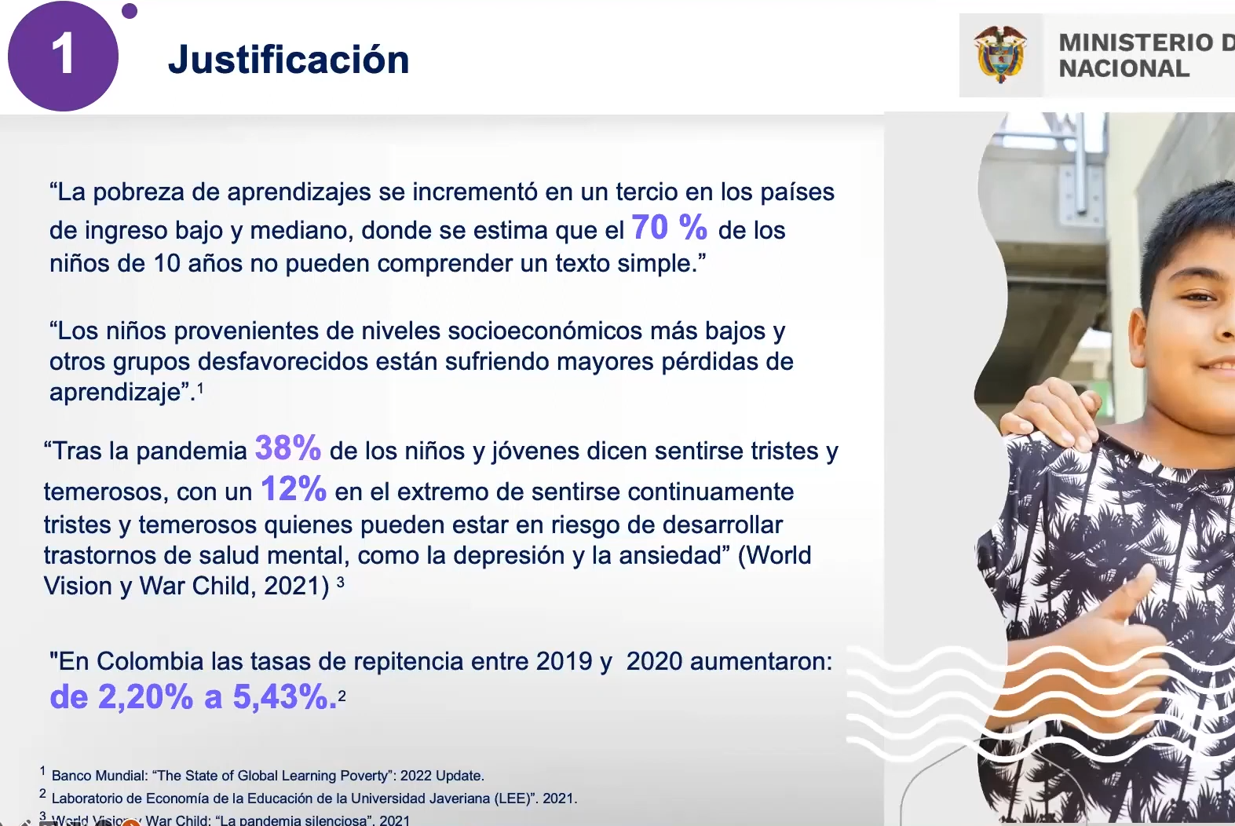

Slide 4
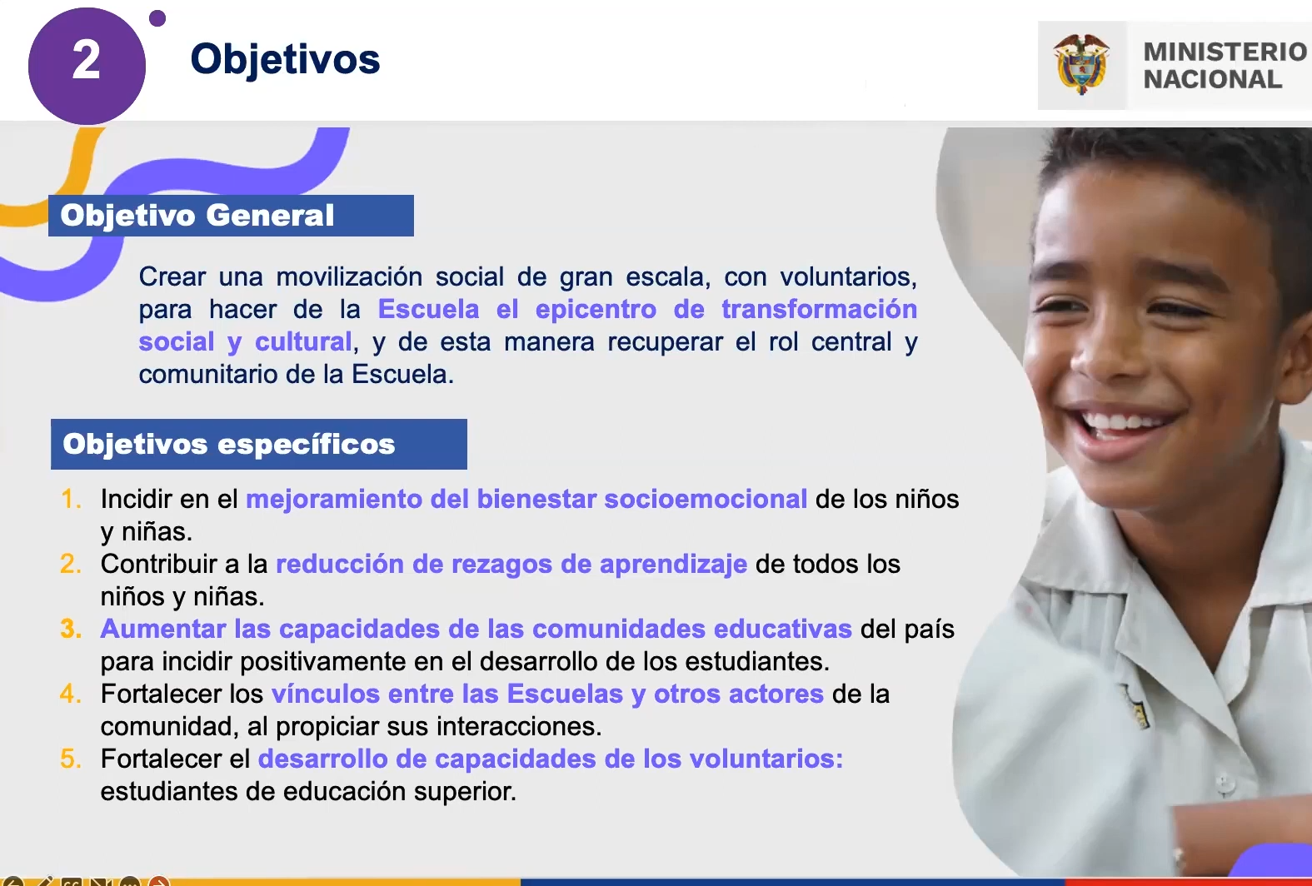

Slide 5
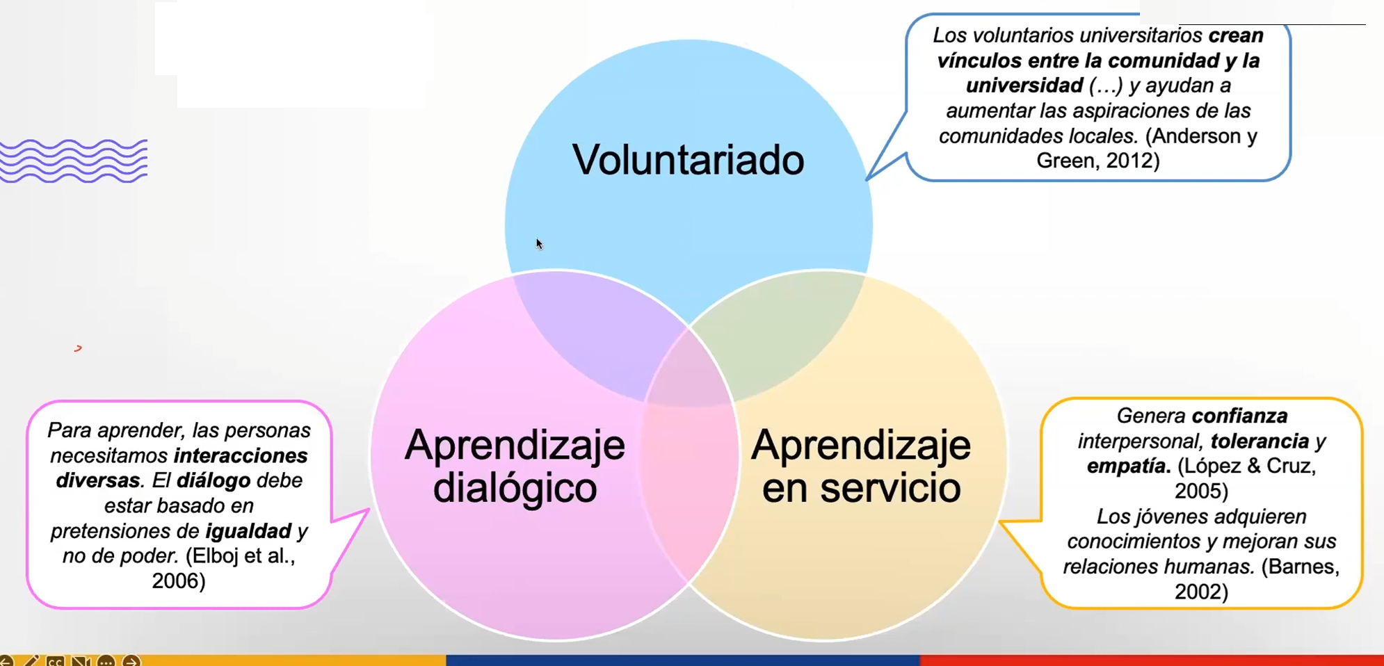

Slide 6
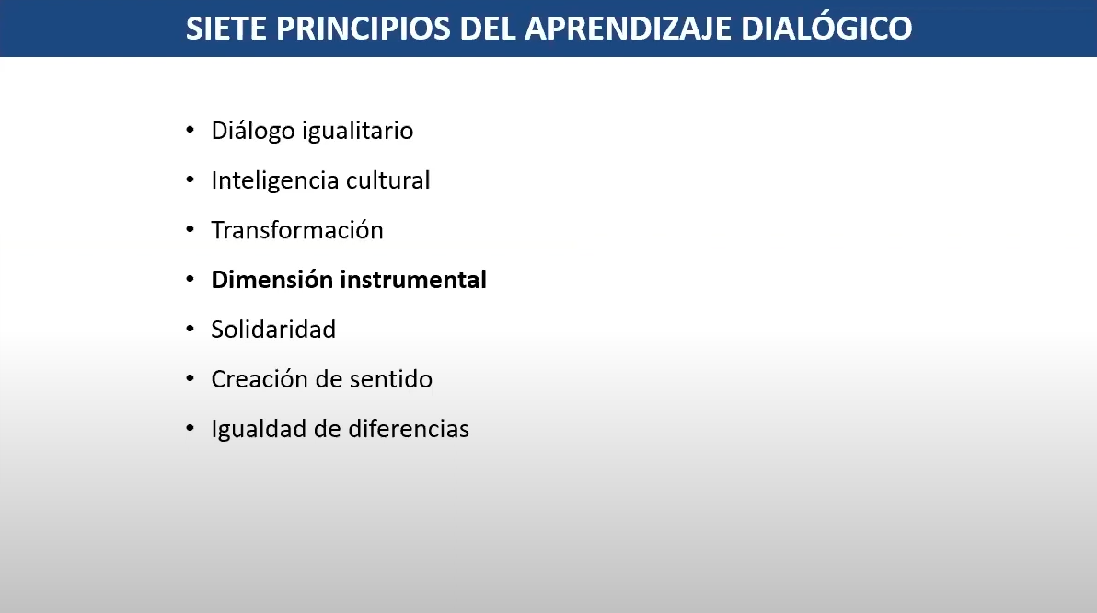

Slide 7
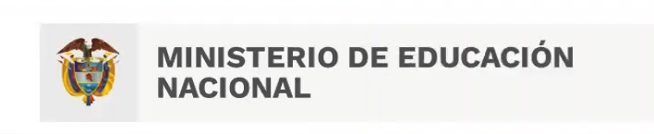
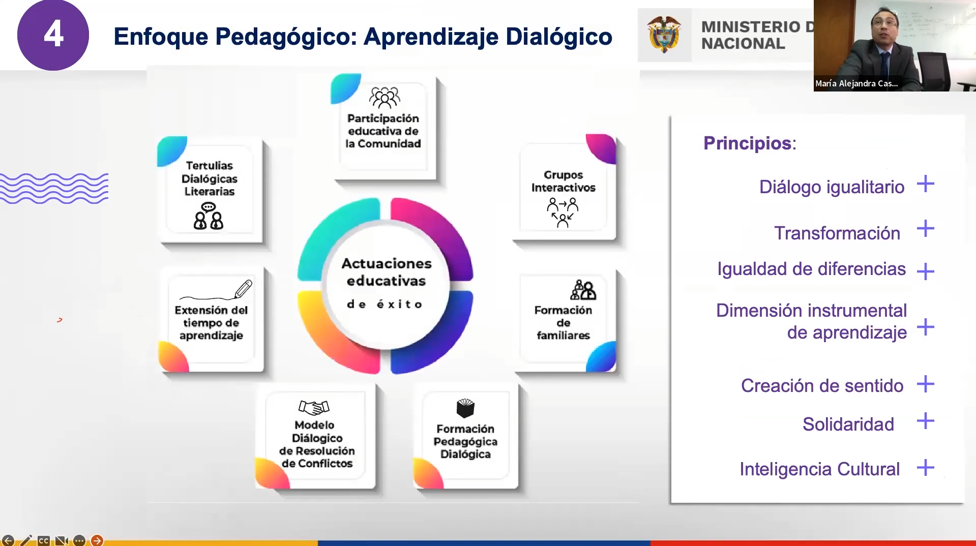

Slide 8
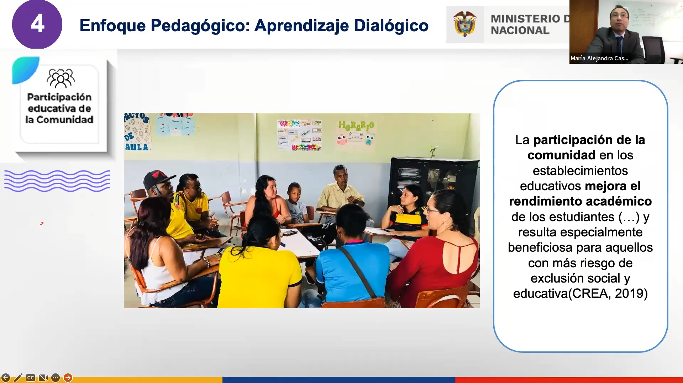

Slide 9
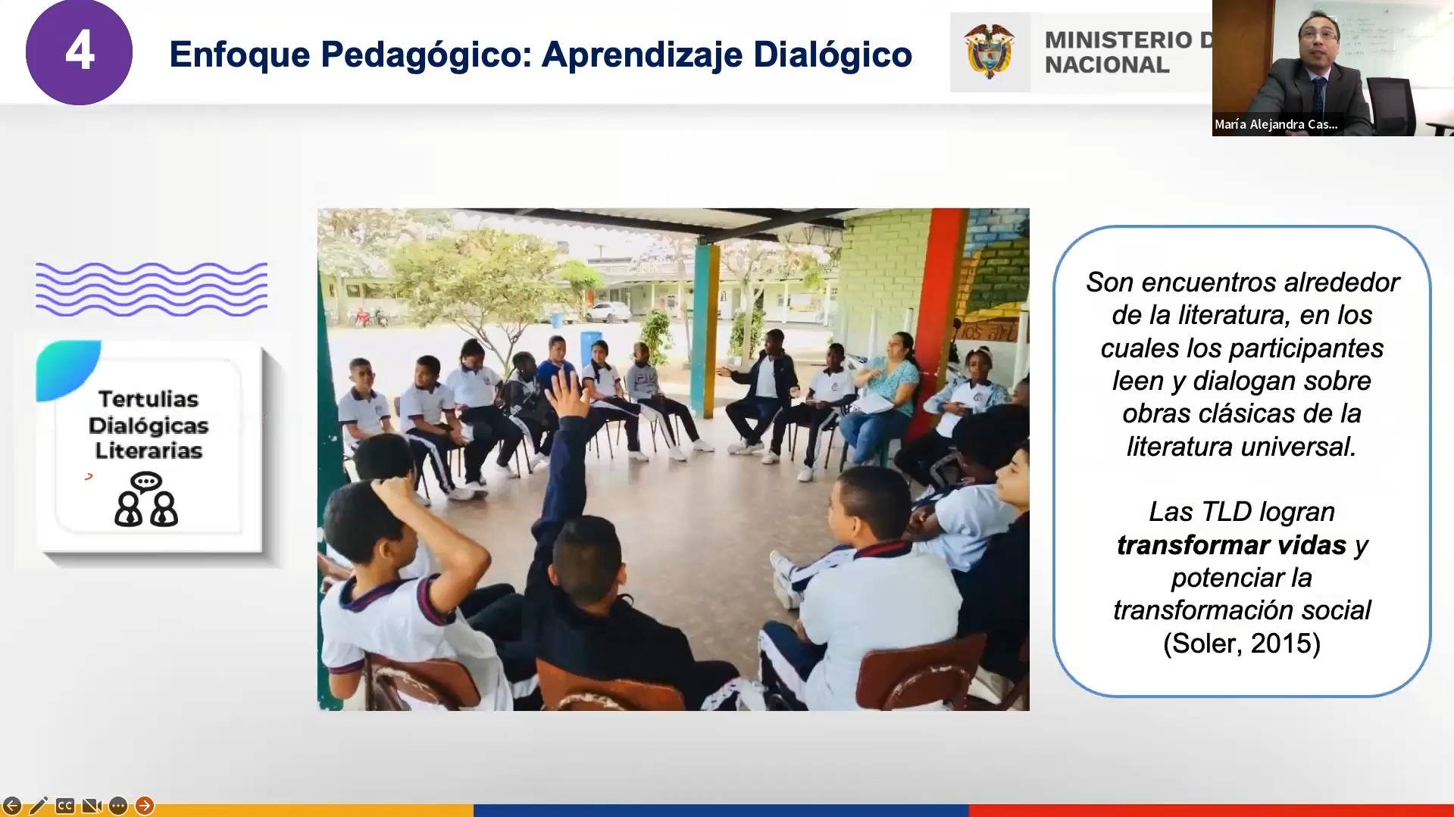

Slide 10
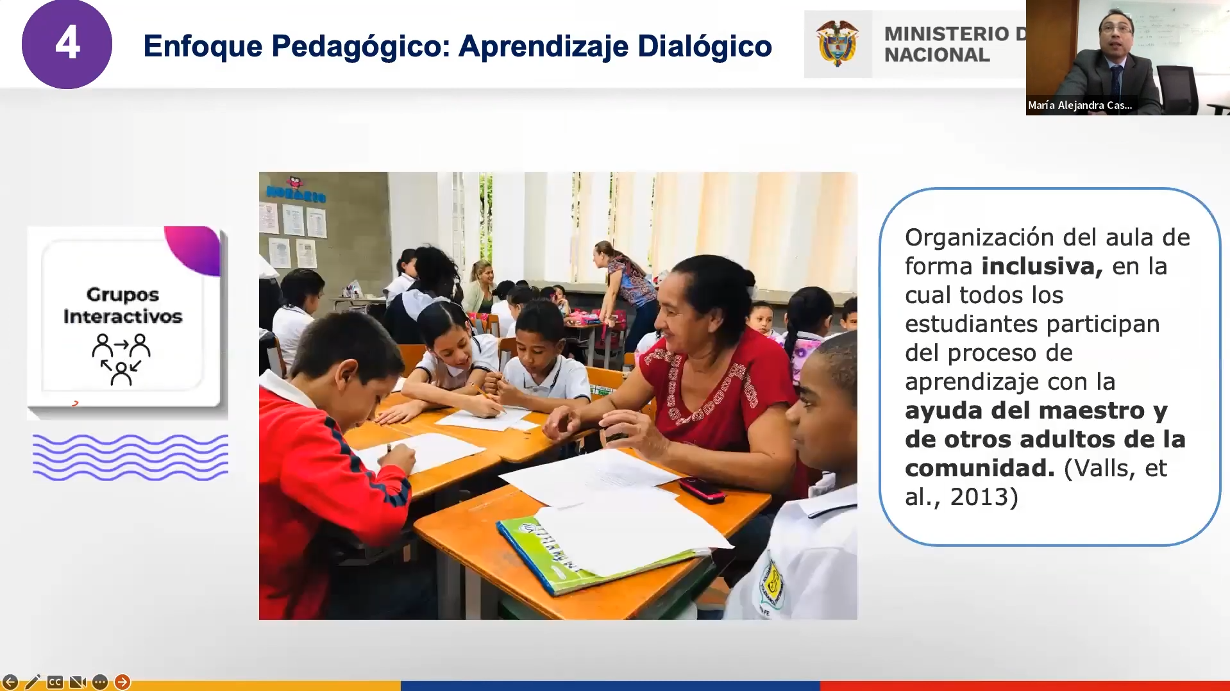

Slide 11
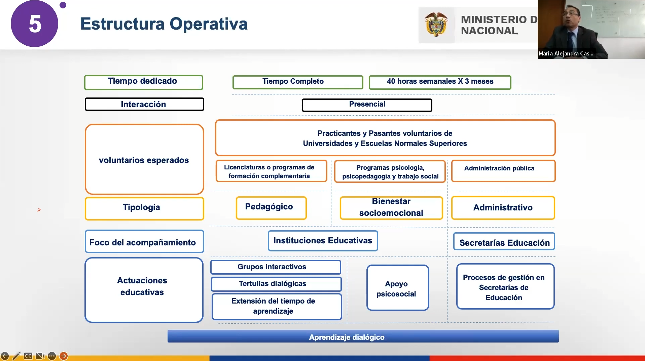

Slide 12
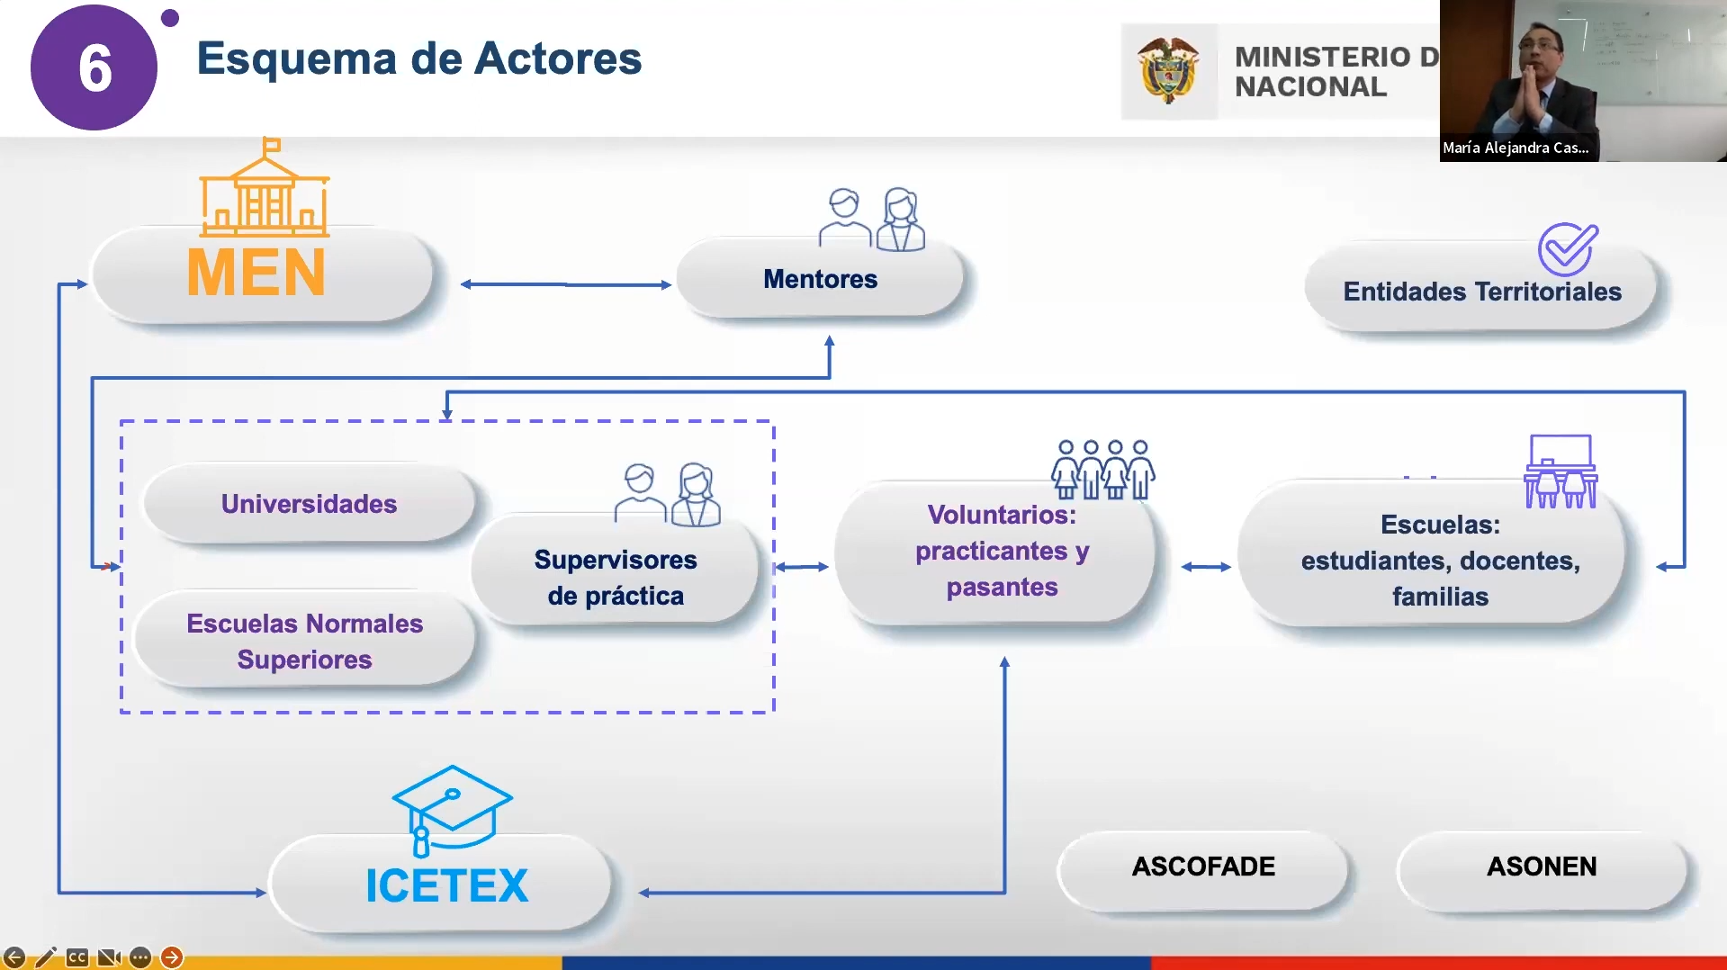

Slide 13
Gracias.

